Slide 1
Begroten, offreren en werkplannig maken Begroting van het waterschap

Slide 2
Maak een inschatting
Hoeveel geld gaat er om in Waterschap Scheldestromen?
Waar geven ze het meeste geld aan uit?
Hoe komt het waterschap aan geld?

Slide 3
Herhaling
- Wat waren de twee doelstellingen van een begroting?

Slide 4
Het lezen van een begroting van een waterschap
scheldestromen.waterschapsinformatie.nl
https://scheldestromen.waterschapsinformatie.nl/document/9288877/1/6_b_%20Programmabegroting%202021%20en%20meerjarenraming%202021-2024

Slide 5
Hoe komt een waterschap aan zijn inkomsten?

Slide 7
Waar geeft een waterschap zijn geld aan uit?

Slide 8
Hoe effectief wordt dit geld besteed?

Slide 9
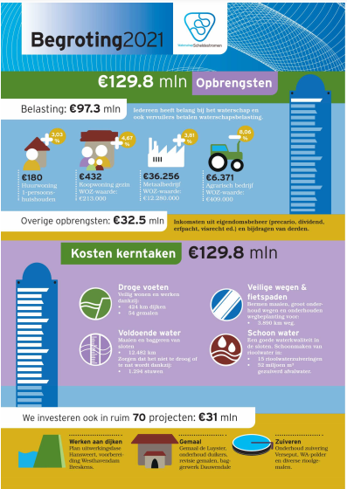
Begroting waterschap Scheldestromen
Volgende slides meer ingezoomd

Slide 10
Begroting waterschap
Volgende slides meer ingezoomd

Slide 11
Begroting waterschap
Volgende slides meer ingezoomd

Slide 12
De inkomsten van een waterschap

Slide 13
De inkomsten van een waterschap
Watersysteemheffing
Zuiveringsheffing
Verontreinigingsheffing

Slide 14
Uitgaven waterschap

Slide 15
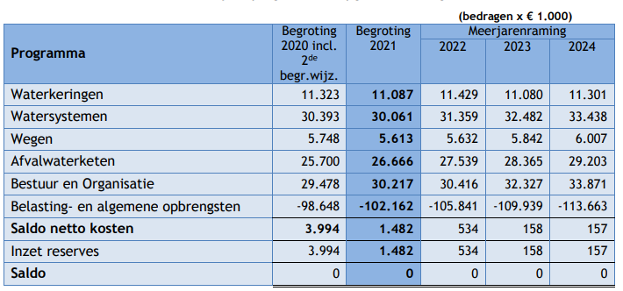
Programmabegroting

Slide 16
Programma watersystemen

Slide 17
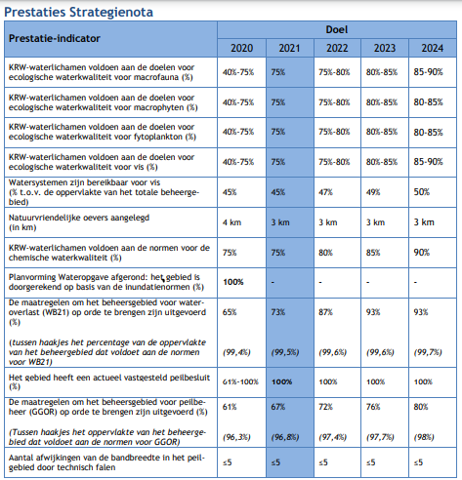
Water-systemen

Slide 18
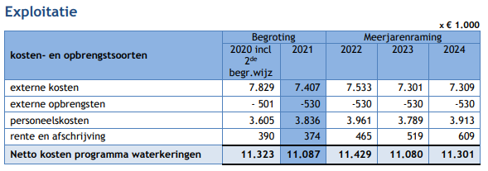
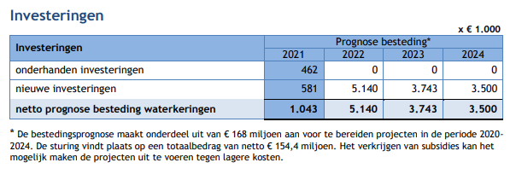

Slide 19
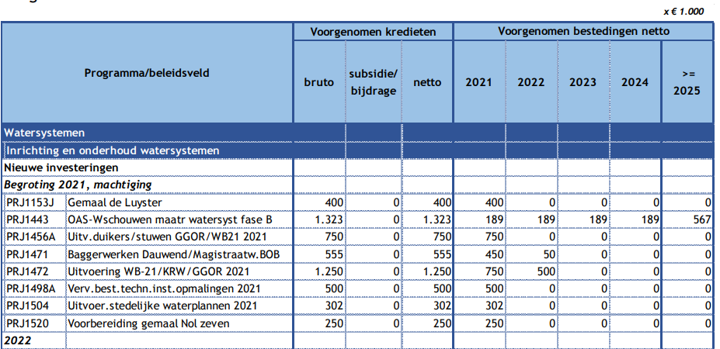
Water-systemen

Slide 20
Programma wegen

Slide 21
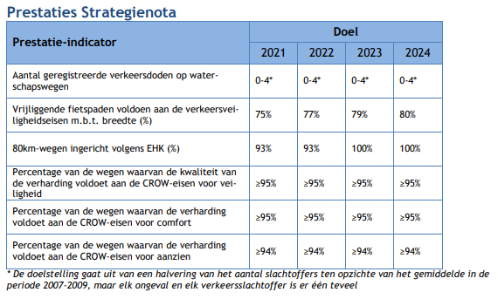

Slide 22
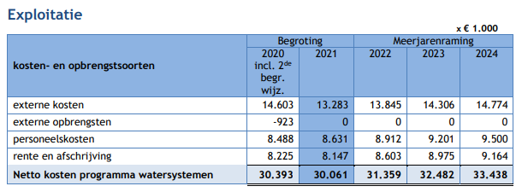

Slide 23
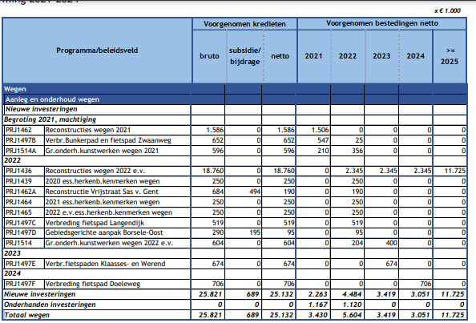

Slide 24
Programma afvalwaterketen

Slide 25
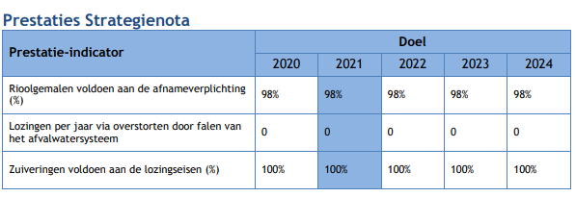

Slide 26
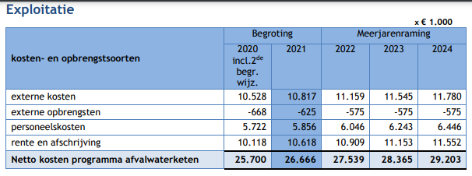
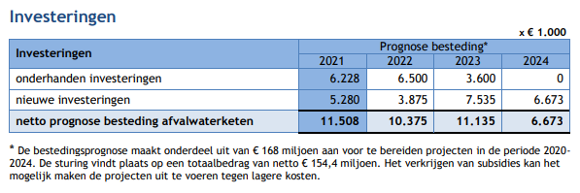

Slide 27
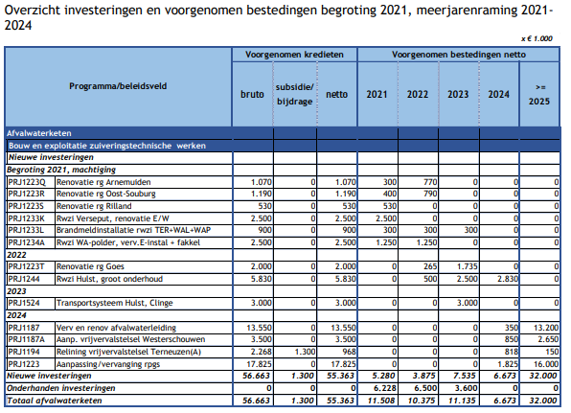

Slide 28
Bestuur en organisatie

Slide 29
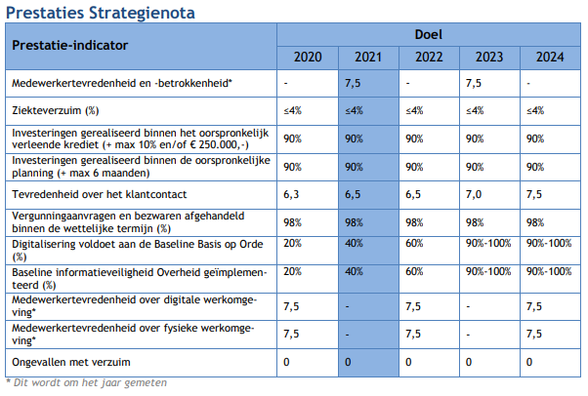

Slide 30
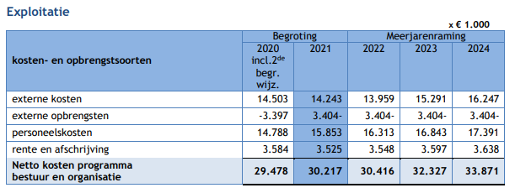

Slide 31
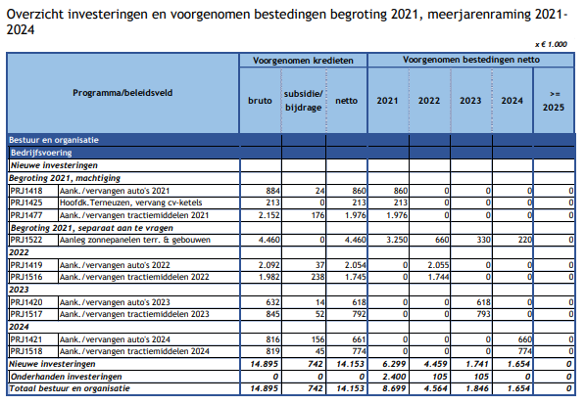

Slide 32
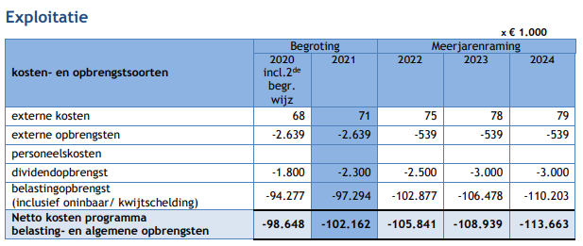
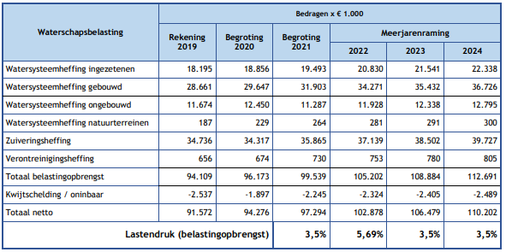

Slide 33
Opdracht:
Zoek een begroting van jouw waterschap en/of je gemeente en kijk waar zij hun geld aan uitgeven.
Schrijf dingen die je opvallen op
Schat vooraf in
Hoeveel geld gaat er om in je gemeente / waterschap?
Waar geven ze het meeste geld aan uit?
Hoe komt het waterschap of de gemeente aan geld?

